Slide 1

Japan WG
2019年7月16日
OpenChain Japan WG / Licensed under CC0 1.0

Slide 2
独占禁止法順守ポリシー (Antitrust Policy)
Linux Foundation (以下LFと略す) の会議は、産業界で競合関係にある企業同士の参加が不可欠です。LFは、すべての活動を、適用されるべきすべての独占禁止法/競争法に則って運営します。従って、会議の出席者は、アジェンダに沿って会議を進め、国内外の独占禁止法/競争法の下で禁止されているいかなる活動にも参加しないよう、注意を払うことが非常に重要です。
LFの会議において、またLFの活動に関連して、禁止されている行動の例は、https://www.linuxfoundation.jp/antitrust-policy/ から入手できるLF独占禁止法順守ポリシーに記載されています。これらの事項について質問がある場合は、あなたの会社の法律顧問に問い合わせるか、もしあなたがLFのメンバーであるならば、LFの法律顧問である Gesmer Updegrove LLP の Andrew Updegrove にお問い合わせください。

Slide 3
写真撮影および広報目的での使用の許可ご確認
OpenChain JapanWGでの活動の状況を公開することで、
OpenChain本体への刺激になり、日本のプレゼンスが向上する。
他国のOpenChain活動の刺激になり、OpenChain全体が盛り上がる。
といった効果が期待できます。
また、参加者の皆様の社内に展開することで、自社内の活動を進めやすくなるといった効果が期待できます。
上記の効果を得るために、本会合の様子の写真撮影, 公開することに対して許可を頂きたく存じます。
写真撮影の禁止、および、公開の禁止を希望される場合は、お知らせください。 写り込みが無いようにします。

Slide 4
OpenChainプロジェクトの紹介

Slide 5
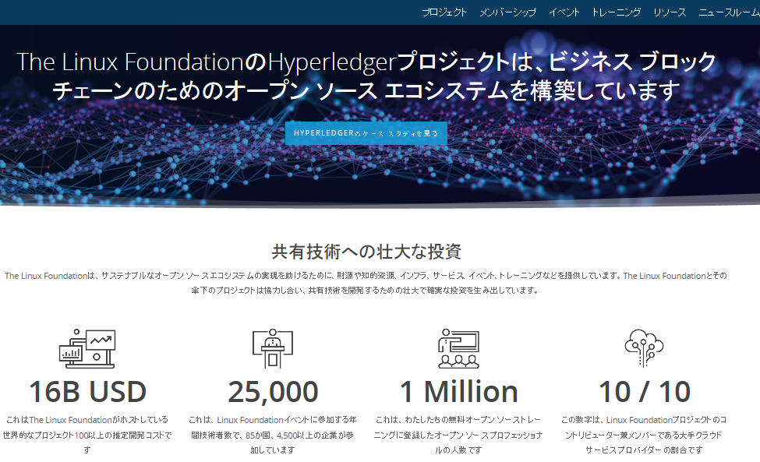
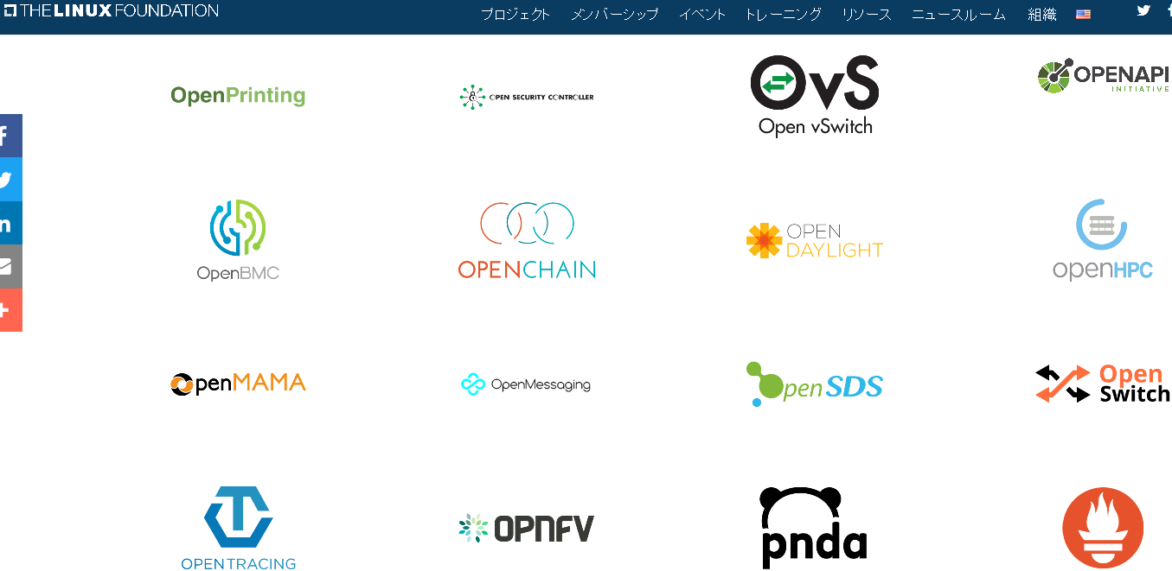
OpenChain Projectとは？
OpenChainは、
世界最大のOSSコミュニティ
Linux Foundationの
公式プロジェクトです

Slide 6
OpenChain Projectの目的
OSSサプライチェーン全体にわたる信頼を築くため、
サプライチェーンの参加者が各組織内に確立すべき
コンプライアンスプログラムの要件をOpenChain仕様として定義し、
その普及を推進する。
OpenChainでは
『仕様(Specification)』
という言葉がよく使われますが、
これは『コンプライアンス
プログラムの要件』を指します。
OpenChainは、
仕様(Specification)の
定義と普及を目指しています。
製品
ICチップ
ICチップ
OSS
OSS
OSS
License
License
License
チップ
ベンダ
OEM/ODM
ベンダ
最終製品
ベンダ
OpenChain 適合
OpenChain 適合
OpenChain 適合
OSSサプライチェーン (組み込み機器の例)

Slide 7
3本の柱
仕様 (Specification) https://www.openchainproject.org/spec
企業が組織内に確立すべきコンプライアンス プログラムの要件を定義。 最新版はVersion 1.2で各国語訳ありhttps://www.openchainproject.org/translations
適合 (Conformance) https://www.openchainproject.org/conformance
質問に回答することで、上記仕様への適合を自己認証。
自己認証すると会社名とロゴがWebサイトに表示される。
カリキュラム (Curriculum)
仕様の要求事項の一つである社内教育プログラムに活用することを 想定した、PowerPointスライド集
OpenChainは３つの柱でOSSサプライチェーン全体の信頼を構築します。
① 『仕様(Specification)』の定義にとどまらず、
② それを各社が『適合(Conformance)』することを促進するとともに、
③ 適合に向けた『カリキュラム (Curriculum)』も提供

Slide 8

プロジェクトの会員資格
プラチナ会員
Linux Foundationの企業会員が参加できる
現在17社
コミュニティー会員
非営利のOSSプロジェクトおよび個人が参加できる

Slide 9
ボード会議、委員会、ワークチーム
Governing Board
General Manager: Shane Coughlan
Platinum Member
Chair: David Marr (Qualcomm)
Representative
OpenChainは、
General Managerの
Shaneさんのもとで
運営されています
Steering Committee
Outreach Committee
Specification
Work Team
Conformance
Work Team
Curriculum
Work Team
Onboarding
Work Team
Chair:
Mark Gisi
Chair:
Miriam Ballhausen
Chair:
Alexios Zavras
Chair:
Nathan Kumagai

Slide 10
OpenChain Japan Work Group

Slide 11
OpenChain Japan WG設立
2017年8月以降、トヨタ、日立、ソニーの日本企業がOpenChainに加盟。
OpenChainの枠組みを使って面白いことしたいよね。
日本でコンプライアンスの意識を高めよう！
日本からアジアに向かってコンプライアンスの意識を高めよう！
コンプライアンスに対する課題に関して情報交換しよう！
日本語で議論が出来る場を設けよう！
仲間作りが必要だよね！？
コミュニティを作ろう！
Japan WGは、日本企業同士の、日本語によるコミュニティです

Slide 12
Japan WG 会合
第1回 会合 2017/12/27 @ソニー本社 クリエイティブラウンジ
第2回 会合 2018/2/22 @日立 (品川オフィス)
第3回 会合 2018/4/19 @Panasonic (Wonder Lab Osaka)
Ad hoc会合 2018/6/8 @ソニー本社 クリエイティブラウンジ
第4回 会合 2018/6/13 @トヨタ自動車名古屋オフィス
第5回 会合 2018/8/31 @富士通川崎工場
第6回 会合 2018/10/31 @東芝 (ラゾーナ川崎東芝ビル)
Ad hoc会合 2018/11/20 @デンソーテン
第7回 会合 2018/12/5 @テュフズードジャパン
第8回 会合 2019/2/28 @三菱電機 本社
第9回 会合 2019/4/18 @デンソーテン
Ad hoc会合 2019/6/19 @DeNA
第10回 会合 2019/7/16 @富士通 (蒲田ソリューションスクエア)

Slide 13
サブグループ活動 / SWG
Planning サブグループ
FAQ サブグループ
サプライチェーン上流向けリーフレット サブグループ
役割向け教育資料 サブグループ
組織間のライセンス情報授受 サブグループ
プロモーション サブグループ
ツール サブグループ

Slide 14

OpenChain Japan WG ML
(154)
https://www.openchainproject.org/
→ Get Started → → Japanese Mailing List

Slide 15
OpenChain Japan WG
Website: https://www.openchainproject.org/
Get Started → Participate in our Activities
Japan WG Wiki, Japan WG ML
OpenChain Main ML, Specification ML
OpenChain Work Team Conference Call
米国西海岸時間 第１月曜日 9AM、第３月曜日 5PM
GitHub: https://github.com/OpenChain-Project/
Japan-WG-General
Onboarding-JWG
Specification-Translations
Slack: https://openchain-japanwg.slack.com/

Slide 16
OpenChain Japan Sub Work Group

Slide 17
OpenChain JPWG Planning WG
活動概要
メンバー
今田、遠藤、上田、小保田、大内、浅羽、渡邊、小泉、加藤、日下部、青木
福地（報告者）
活動状況
全体会合調整
Adhoc会合 2019年6月19日(水) DeNA(渋谷)
第10回 2019年7月16日(火) 富士通(蒲田)
第11回 調整中 2019年9月 オリンパス(北八王子)
第12回 調整中 2019年12月 NEC(東京)
第13回 調整中 2020年2月 DeNA(渋谷)
F2F会議：1回 （5/29 @横浜）
全体会合開催方法改善に関する議論
第11回アジェンダ案

Slide 18
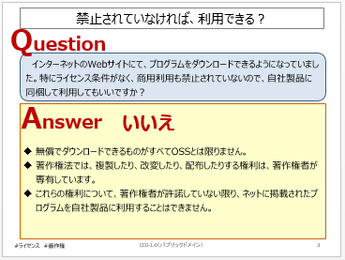
FAQ作成SWG
（FAQサンプル）
活動内容：OSSライセンス関連のFAQを作成して公開
活動開始：2018年10月18日キックオフ
参加人数：25名
成果物： 「OSSライセンス関連でよくある誤解 V3」 近日、公開予定（FAQ:約20件）
検討ルール： ① 初心者向け、一般的な内容とする ② ライセンスの解釈がグレーな内容や、ビジネス毎に判断が必要な内容は記載しない ③ 通常はネット上（SLACK）で検討し、公開前にオフ会で内容を確認 ④ 弁護士によるレビュー後に公開 ⑤ FAQは、CC0-V1.0で公開 ⑥ Chatham House Rule（情報は利用可、誰が言ったかは口外しない）を採用

Slide 19

Leaflet Project SWG: そもそもOpenChainのGoalって何？
上流からOSSについての的確な情報が
タイムリーに流れてくるようにすること
下流に対しても同様に流すようにする
OSSについての重要ポイントを少しでも
多くの人に知ってもらう必要がある
何が必要か、いつ必要か、なぜ必要か・・・そもそもOSSとは何か

Slide 20

少しでも多くの人に知ってもらうために
冊子（16ページ）の制作
日本語版： 2000部印刷
英語版： 1000部印刷
共にpdfファイルでの開示も（CC-0）実施
サプライチェーン間での意思疎通に活用されるのみならず、社内教育に使われるなどのケースもみられる
Open Source Summit Japanなどでも配布を予定
中国語版の用意を進めている

Slide 21
1.活動概要
役割向け教育資料 SWG
メンバー
小泉、福地
岩田（報告者）
活動状況
F2F会議：4回 5/13､6/4､6/24､7/9（@日立)
共通教育資料のシンプル・バージョンの詳細の検討、作成
全体会合調整

Slide 22
2. ４社の事例の分析と提案
分析結果(付録1. 参照)
Spec.-2.0を満たすためにｺﾝﾌﾟﾗｲｱﾝｽﾌﾟﾛｸﾞﾗﾑの記載は必須
Curriculumの過不足を配慮
シンプル･バージョンはパンフフレットの後続資料の位置 付け
各社の一般向け基礎教育の共通内容を考慮
b. 共通教育資料のシンプル･バージョンの内容の提案 a.のi.～ⅲ.は必須項目とし、ⅳ.の共通内容を重点的に、 ⅳ.の一部内容は概略的に、説明する方向で詳細化を図る。
c. 『役割毎の分担と責任の明確化』の例示(付録2. 参照) Spec.-2.0上での役割の必須要件の例示

Slide 23
3.シンプル･バージョンの案作成と日程
事例分析から、下記章立てで作成開始 OSS概説､知的財産権､OSS活用､ライセンス､ ｺﾝﾌﾟﾗｲｱﾝｽﾌﾟﾛｸﾞﾗﾑ､まとめ､問い合わせ先､ 出典･参考情報
案作成の検討を通して、下記章立てに変更 知的財産権､FOSSライセンス､ FOSSｺﾝﾌﾟﾗｲｱﾝｽ･ﾌﾟﾛｸﾞﾗﾑ､FOSS導入時の検討､ レビュー､FOSS配布､まとめ､問い合わせ先､ 参考文献･団体
先ず、日本語版の第１次案をGitHubにアップ 11月のOSS EUにて英語版の第１次案をGitHubにアップ予定

Slide 24
組織間のライセンス情報授受 SWG
企業間で必要な情報を明確化(参加メンバ企業の直接的な課題)
ライセンス情報として必要な情報の定義する
高負荷にならないように、最低限の情報として定義する
→ SPDXコミュニティとの連携が進展 : SPDX Lite定義、ガイドライン議論
SPDX Lite定義：
商用開発において必要最低限・必須のライセンス情報を定義
SPDX Communityに提示、SPDX定義への組み入れを実現
SPDX Community
Operations Guide：
商用開発における企業間ライセンス処理を概説
目次案を作成、議論開始
Definition of
SPDX Lite
Operations
Guide
Guideline
[ Compatible License List ]
Set Vendor/
Service Provider
[ SW Delivery (w/ License Info.) ]
SW PKGs
Supplier
Guideline作成：
SupplierがSPDX/SPDX Liteを用いてライセンス情報を提供する手順をガイド
初版レビュー中、目次案をSPDX Communityに提示
Supplier
SPDX or
SPDX Lite
SPDX or
SPDX Lite
Supplier
Std. SPDX
Tools
[ Follow-up Information (security/ver-up) ]
Summarizing License Info
[ Contract Conclusion (w/ Lic. Info.) ]
CC0-1.0

Slide 25
Tooling SWG
活動の主軸： 参加メンバ間でツールに関して議論
成果目標
ツールに関する入手可能な情報をまとめる
ツール紹介や関連セミナー開催
情報の流通過程とツールのマッピングを行い不足を洗い出す
関連するコミュニティへの提案
ツールが管理する「データ」の流通手段
SPDXツールやOSS開発コミュニティとの連携方法
今までの活動
開催 日時 | 実施内容 | 参加 状況
第1回 2019/3/13 | CFP確認と今後の活動方針についての議論 | 7社 14名
第2回 2019/4/25 | SPDX Toolsの紹介 コンプライアンス管理ツールSW360 OpenChain Tooling WG活動状況紹介 | 16社 28名
第3回 2019/6/20 | OpenChain仕様を考慮したSW360の運用 Brief Introduction into ClearlyDefined FOSSologyのCLI / REST APIを叩いてみた | 11社 19名
次回開催： 8月29日(木) 参加者募集

Slide 26

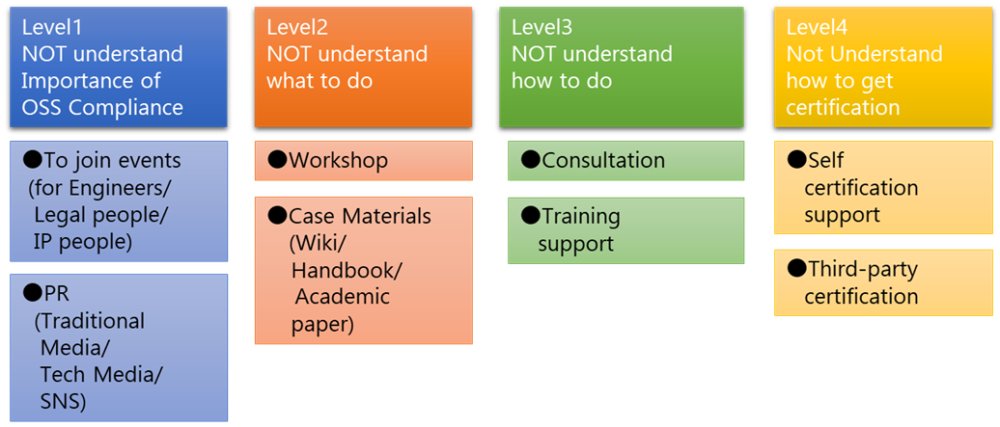
OpenChain JPWG Promotion WG
そもそもOSSコンプライアンスの重要性を認識していない人々に
戦略的なプロモーションを展開（メンバー募集中です！）
レベル別
対象別
経営層
エンジニア
知財/法務
政府
メディア
学術界

